Slide 1
Funciones trigonométricas de ángulos especiales. y Resolución de triángulo rectángulo.

Slide 3
Es útil recordar estas relaciones trigonométricas especiales porque se presentan con frecuencia. Desde luego, pueden recordarse fácilmente si recordamos los triángulos de los que se obtienen.
Para hallar los valores de relaciones trigonométricas para otros ángulos, usamos calculadora. Los métodos matemáticos (llamados métodos numéricos) que se emplean para hallar las relaciones trigonométricas están programados directamente en calculadoras científicas. Por ejemplo, cuando se presiona la tecla SIN , la calculadora calcula una aproximación al valor del seno del ángulo dado. Las calculadoras también dan los valores de seno, coseno y tangente; las otras relaciones se pueden calcular fácilmente a partir de éstas usando las siguientes relaciones recíprocas:
Se debe verificar que estas relaciones se sigan inmediatamente de las definiciones de las relaciones trigonométricas.
Seguimos la convención de que cuando escribimos sen t, queremos decir el seno del ángulo cuya medida en radianes es t. Por ejemplo, sen 1 significa el seno del ángulo cuya medida en radianes es 1. Cuando se use calculadora para hallar un valor aproximado para este número, es necesario poner la calculadora en el modo de radianes; se encontrará que sen 1 ≈ 0.841471
Si se desea hallar el seno del ángulo cuya medida es 1°, la calculadora se pone en el modo de grados; se encontrará que sen 1° ≈ 0.0174524

Slide 4
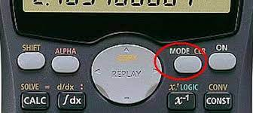
Teclas para programas la calculadora en grados o radianes.
Se presiona la techa MODE, hasta que aparece
Nota.
Esto se realiza solo una vez.
La calculadora se quedara en ese formato hasta que usted decida cambiarla.
Si presiona 1, estará en grados y aparecerá la D en la parte superior de la pantalla.
Si presionas 2, estará en radianes y aparecerá la R en la parte superior de la pantalla.

Slide 5
Resolución de triangulo rectángulos
Resolver un triángulo consiste en calcular la medida de sus tres lados y de sus tres ángulos.
Para resolver triángulos rectángulos tendremos en cuenta que:
La suma de los dos ángulos agudos es 90º, o que, la suma de los tres ángulos es 180°.
La suma de dos lados siempre es mayor que el otro lado.
Sus lados están relacionados entre sí a través del teorema de Pitágoras: $a^{2}+b^{2}=c^{2}$
Los lados y los ángulos se relacionan entre sí a través de las definiciones de las razones trigonométricas.
¿Qué datos se necesitan para resolver un triángulo rectángulo?
En general, para poder resolver un triángulo necesitamos conocer como mínimo, un lado, puesto que si conociésemos los ángulos y ningún lado, tendríamos infinitos triángulos semejantes.
En el caso de los triángulos rectángulos, ya se conoce la medida del ángulo de 90º.
Si se conocen un lado y un ángulo agudo, las razones trigonométricas nos permitirán hallar los otros dos lados.
Si se conocen dos lados, no necesitamos conocer ningún ángulo puesto que aplicando el teorema de Pitágoras podremos hallar el tercer lado. Y a partir de los lados, se calculan las razones y con éstas, los ángulos.
Es decir, para resolver un triángulo rectángulo, se necesitan dos datos y uno de ellos ha de ser obligatoriamente un lado.

Slide 6
Ejemplo 1 Resolver un triángulo rectángulo
Resuelva el triángulo ABC que se muestra en la figura.
SOLUCIÓN
Determinamos $∠B$
$∠B=90°−30° = 60°.$
Para hallar a, buscamos una ecuación que relacione a con las longitudes y ángulos que ya conocemos.
En este caso, tenemos $sen 30° =\frac{a}{12}$, de modo que
$a=12 sen30°=12\left(\frac{1}{2}\right)$
a$=6$
Para determinar b, se puede usar Pitágoras o la función $\cos{30°}$
cos$30° =\frac{b}{12}$
$b=12\cos{30°=12\left(\frac{\sqrt{3}}{2}\right) }$
$b=6\sqrt{3}$

Slide 7
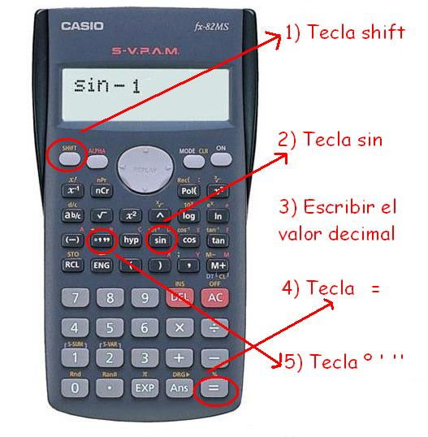
Ejemplo 2 Resuelva el siguiente triángulo rectángulo
El lado que falta lo podemos determinar por Pitágoras
$l=\sqrt{{\left(6\right)}^{2}−{\left(3\right)}^{2}}=\sqrt{36−9}=\sqrt{27}=3\sqrt{3}$
Para determinar uno de los ángulos agudos, utilizaremos una de estas teclas de la calculadora $\sin^{−1}({θ)},\cos^{−1}\left(θ\right)$ o $\tan^{−1}\left(θ\right)$
Primero escogemos la función mas conveniente
En este caso $sen θ=\frac{3}{6}$
Luego despejamos $θ=\sin^{−1}\left(\frac{3}{6}\right)$ y digitamos esta expresión en la calculadora.
$∴ θ=30°$
Por ultimo $β=90°−θ$
$β=90°−30°$
$β =60°$

Slide 8
La capacidad para resolver triángulos rectángulos con el uso de relaciones trigonométricas es fundamental para numerosos problemas en navegación, topografía, astronomía y las medidas de distancias.
Las aplicaciones que consideramos en esta sección siempre comprenden triángulos rectos pero, más adelante veremos, que la trigonometría también es útil para resolver triángulos que no son rectángulos.
Para examinar los siguientes ejemplos, necesitamos alguna terminología. Si un observador está viendo un objeto, entonces la recta que va de sus ojos al objeto se llama línea de visión.
Si el objeto que es observado está arriba de la horizontal, entonces el ángulo entre la línea de visión y la horizontal recibe el nombre de ángulo de elevación; si está debajo de la horizontal, entonces el ángulo entre la línea de visión y la horizontal se denomina ángulo de depresión.
En muchos de los ejemplos y ejercicios que mostramos, los ángulos de elevación y de depresión se darán para un observador hipotético al nivel del suelo. Si la línea de visión sigue un objeto físico, por ejemplo un plano inclinado o una ladera, usamos el término ángulo de inclinación.

Slide 9
El ejemplo siguiente nos da una importante aplicación de trigonometría al problema de mediciones: medimos la altura de un árbol alto sin tener que subir a él. Aun cuando el ejemplo es sencillo, el resultado es fundamental para entender la forma en que se aplican relaciones trigonométricas a problemas como éste.
Ejemplo 3 Hallar la altura de un árbol
Una secoya proyecta una sombra de 532 pies de largo. Encuentre la altura del árbol si el ángulo de elevación del Sol es 25.7°.
SOLUCIÓN Sea h la altura del árbol. De la figura vemos que
Por lo tanto, la altura del árbol es aproximadamente 256 pies.
$\frac{h}{532}=\tan{25.7°}$ defición de tangente.
$h=532(\tan{25.7°}$) despeje.
$h≈256 pies$ al usar calculadora.

Slide 10
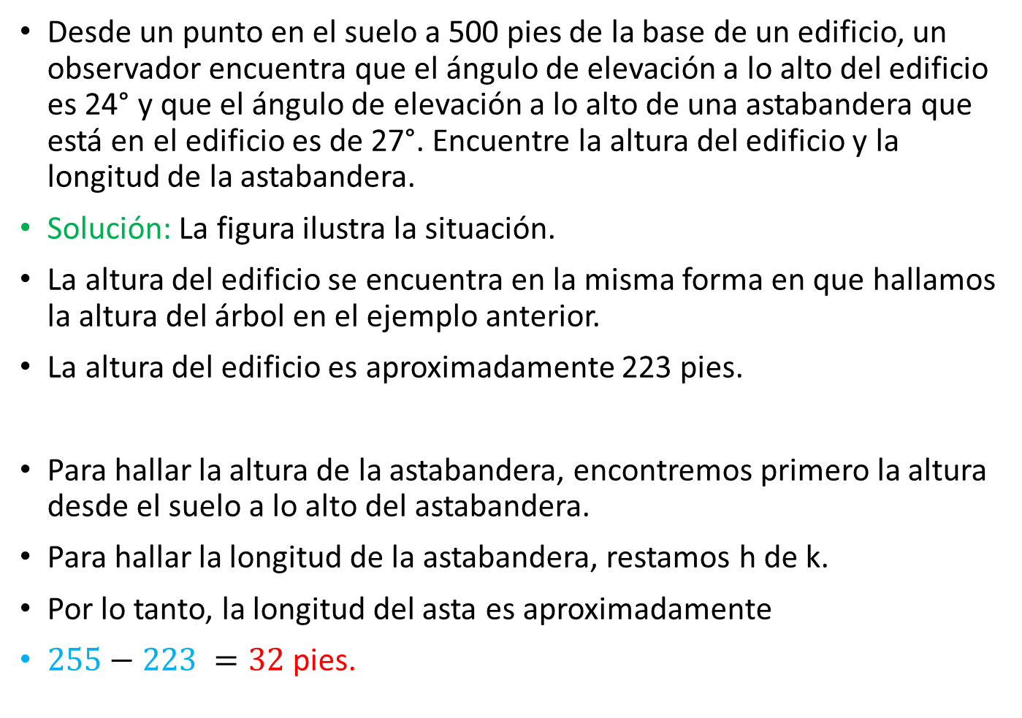
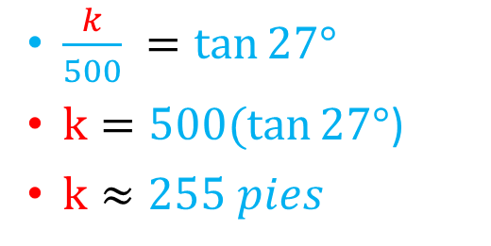
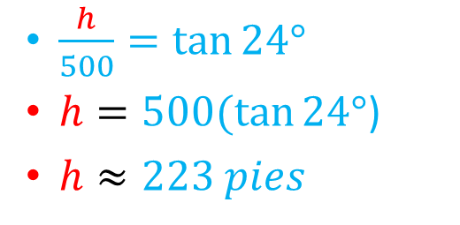
Ejemplo 4 Un problema de triángulos rectángulo
Desde un punto en el suelo a 500 pies de la base de un edificio, un observador encuentra que el ángulo de elevación a lo alto del edificio es 24° y que el ángulo de elevación a lo alto de una astabandera que está en el edificio es de 27°. Encuentre la altura del edificio y la longitud de la astabandera.
Solución: La figura ilustra la situación.
La altura del edificio se encuentra en la misma forma en que hallamos la altura del árbol en el ejemplo anterior.
La altura del edificio es aproximadamente 223 pies.
Para hallar la altura de la astabandera, encontremos primero la altura desde el suelo a lo alto del astabandera.
Para hallar la longitud de la astabandera, restamos h de k.
Por lo tanto, la longitud del asta es aproximadamente
$255−223 =32$ pies.
$\frac{h}{500}=\tan{24°}$
$h=500(\tan{24°}$)
$h≈223 pies$
$\frac{k}{500} =\tan{27°}$
$k=500(\tan{27°}$)
$k≈255 pies$

Slide 11
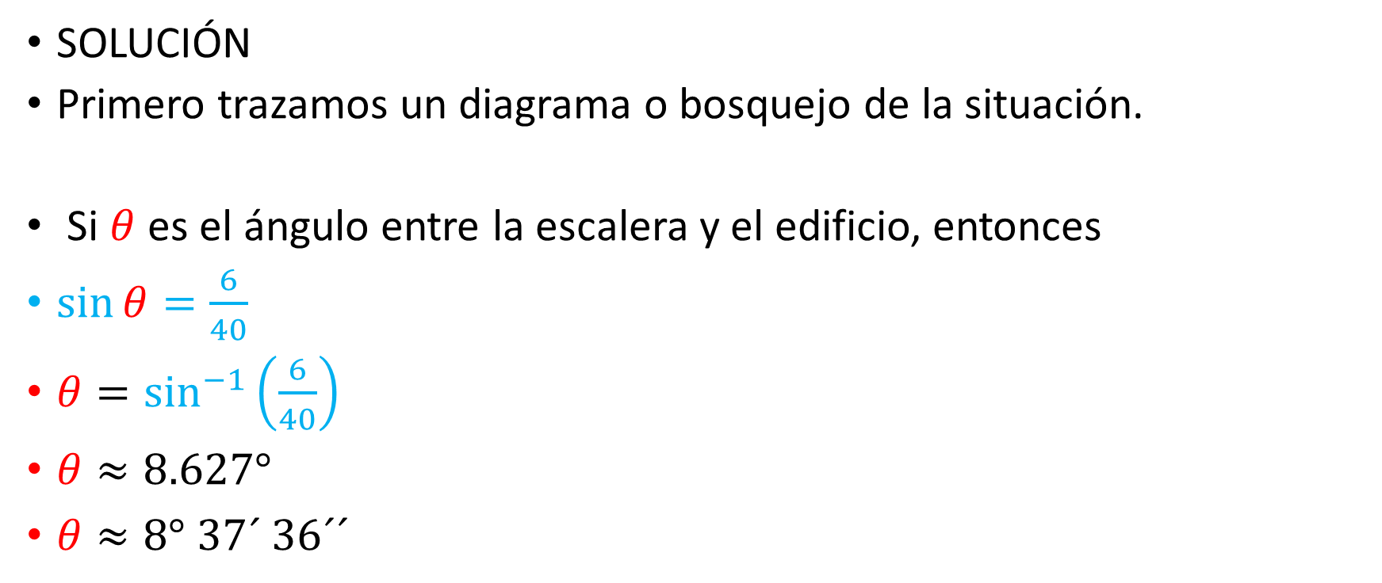
Ejemplo 5 Una escalera de 40 pies se apoya contra un edificio. Si la base de la escalera está a 6 pies de la base del edificio, ¿cuál es el ángulo formado por la escalera y el edificio.
SOLUCIÓN
Primero trazamos un diagrama o bosquejo de la situación.
Si $θ$ es el ángulo entre la escalera y el edificio, entonces
$\sin{θ=\frac{6}{40}}$
$θ=\sin^{−1}\left(\frac{6}{40}\right)$
$θ≈8.627°$
$θ≈8° 37´ 36´´$

